Slide 1

ENCONTRO DE GESTORES E TÉCNICOS DAS SMS E VISAS MUNICIPAIS
DESCENTRALIZAÇÃO DAS AÇÕES DE VISA COM FOCO NO RISCO SANITÁRIO E NA LEI DA LIBERDADE ECONÔMICA
Maria Veloso Soares/Iolanda Cunha Soares
JANEIRO /2021

Slide 2
VIGILÂNCIA NO CONTEXTO DA REDESIM
Tem como norteador de suas atividades a classificação de Risco, considerando que as atividades reguladas pelas VISAS podem provocar risco ao consumidor , ao meio ambiente e ao trabalhador;
Seu objetivo é orientar o Setor Produtivo e Trabalhadores da Vigilância Sanitária na promoção do funcionamento de Empresas no estado com Segurança Sanitária, com vistas a tornar mais racional, eficiente e ágil a concessão de licença sanitária gerando trabalho e renda;
É necessário que haja descentralização articulada e pactuada com os municípios.

Slide 3
REDESIM-CRIADA PELA LEI Nº 11.598, de 03 de Dezembro de 2007
Rede Nacional para simplificação do registro e da legalização de empresas e negócios,
Tem como integrantes órgãos de registro e licenciamento de empresas no âmbito federal , estadual e municipal. A junta comercial, receita federal , secretarias de fazenda , corpo de bombeiro, secretaria do meio ambiente e Vigilância sanitária tem a necessidade de alinhar suas ações trabalhando em um mesmo sistema integrador que é o Piauí Digital(www.piauidigital.pi.gov)

Slide 4


Slide 5

IMPLEMENTAÇÃO DA LEI DA LIBERDADE ECONÔMICA

Slide 6
Marco legal Nacional

Slide 10
CONTEXTO HISTÓRICO NO PIAUÍ
2015
-Publicação da Portaria SESAPI/GAB N° 1313/2015 que dispõe sobre o processo de licenciamento sanitário do micro empreendedor individual, do empreendimento familiar rural e do empreendimento econômico solidário e dá outras providências.
-Art. 10. A licença sanitária inicial ou renovação poderá ser concedida pela autoridade competente aos estabelecimentos que realizem atividades classificadas como de baixo risco sanitário, sem realização prévia de inspeção sanitária, avaliando-se a documentação apresentada e quando for o caso, o cumprimento das adequações referentes ao seu licenciamento sanitário anterior.

Slide 11
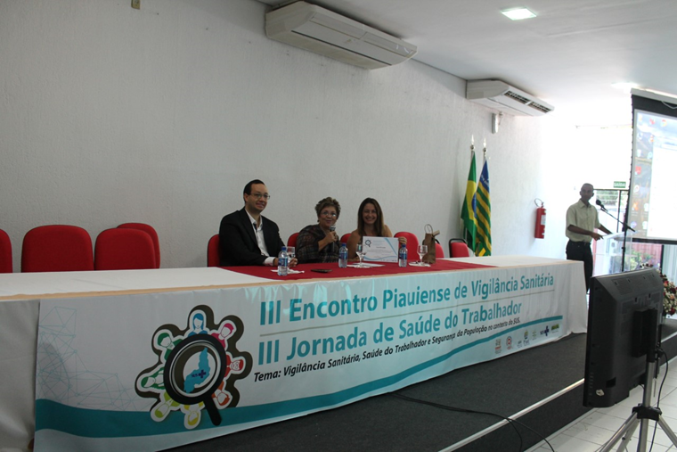
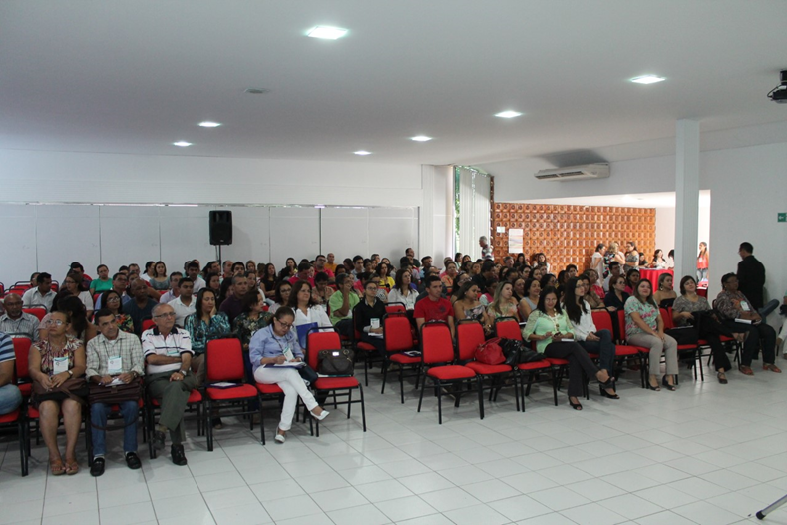
CONTEXTO HISTÓRICO NO PIAUÍ
Divulgação da RDC 49/13 e Portaria SESAPI 1313/2015:
III Encontro Piauiense de Vigilância sanitária.

Slide 12
CONTEXTO HISTÓRICO NO PIAUÍ
2016
Técnicos das VISA’S Estaduais se reúnem para propor a Classificação do Risco.
Ocorre em Recife a Reunião com Diretores das VISA’S Estaduais do Nordeste, gerando o Compilado Inicial da Classificação de Risco;
O grande dilema para a VISA Estadual do Piauí era correlacionar o CNAE com as atividades de escopo de VISA;
A SESAPI, através da DIVISA, cria a Portaria Nº 665/16 para
atender a uma demanda da Junta Comercial com o objetivo de
integrar o Piauí à REDESIM.
O processo de licenciamento sanitário inicial dos estabelecimentos sujeitos a vigilância sanitária passa a ser feito por meio do Sistema Piauí Digital, no site da Junta Comercial do Piauí.

Slide 13
Com a Portaria SESAPI/GAB Nº 665/16, a DIVISA se torna pioneira na implantação das competências das VISA’S Estadual, Municipais, com competências específicas da GEVISA / VISA Municipal de Teresina-PI, segundo o enfoque da Classificação do Risco;
A Portaria SESAPI/GAB Nº 665/16 elencou a competência dos municípios / SMS / VISA Municipal considerando o baixo e o alto risco, havendo uma mudança nos parâmetros que estabeleciam essa competência, que antes referiam-se à população / nº de habitantes do município e a estruturação da VISA Municipal, designando apenas os serviços de baixo risco para fiscalização municipal.
Esta Portaria vem contribuindo para o fortalecimento da Descentralização das ações de VISA no Piauí, princípio do SUS essencial para efetivar o controle sanitário de forma abrangente e eficiente.

Slide 14
2017:
Somente em 2017 a ANVISA, através da RDC Nº 153/17 e Instrução Normativa Nº 16/17, estabeleceu a Lista de Classificação Nacional de Atividades Econômicas por Grau de Risco para fins de licenciamento sanitário.
2019:
Em decorrência da nova legislação estabelecida pela ANVISA a SESAPI/GAB., através da DIVISA, estabelece a Portaria Nº 0016/19, que dispõe sobre o processo de licenciamento sanitário de estabelecimentos/serviços de interesse da vigilância sanitária no estado do Piauí, revogando a Portaria Nº 665/16.

Slide 15
CLASSIFICAÇÃO DE RISCO DA PORTARIA Nº 0016/19
Art. 17 O risco das atividades econômicas de interesse da vigilância sanitária estão classificados em "baixo", "baixo com perguntas" e "alto", conforme tabela CNAE-Fiscal do IBGE adaptada para a Vigilância Sanitária disponível no Anexos V a VIII desta Portaria.
Art. 18 A classificação de risco será utilizada para a priorização das ações de Vigilância Sanitária.
§ 2º A classificação de risco das atividades desta portaria pode mudar conforme a avaliação da autoridade sanitária e às condições do estabelecimento.
§ 3º Serviços de alto risco de competência do estado podem ser descentralizados para Municípios, desde que a equipe da Visa Municipal seja capacitada e que o processo de fiscalização/monitoramento/licenciamento seja executado em obediência a legislação.

Slide 16
2019
-Publicação da Resolução Nº51 do CGSIM:
Versa sobre a definição de baixo risco para os fins da medida provisória nº881 de abril de 2019;
Define o conceito de Baixo Risco A , Médio Risco ou Baixo Risco tipo B, e Alto Risco e Qualifica as atividades.
-Publicação da Lei Nº13.874 de 20/09/19-Lei da Liberdade Econômica

Slide 17
Interface da Lei 13.874/19 e Portaria SESAPI/GAB 16/19 sobre o Licenciamento Sanitário no Piauí

Slide 18
 | ATIVIDADES DE BAIXO RISCO OU "BAIXO RISCO A" |  |  | ANEXO V, VI, VII e VIII (competência Estadual, competência Municipal, competência Estadual e Município de Teresina, competência Estadual e municipal incluindo Capital) | CLASSIFICAÇÃO DE RISCO | COMPETENCIA
N° | Item | CNAE | Descrição - 287 | Descrição - 51
1. | VII | 5590-6/01 | Albergues, exceto assistenciais (Código CNAE:5590601) | Anexo VI | BAIXO | MUNICIPAL
2. | XIII | 7729-2/03 | Aluguel de material médico (Código CNAE:7729203) | Anexo VII | BAIXO | ESTADO E CAPITAL
3. | XXVIII | 8650-0/04 | Atividades de fisioterapia (Código CNAE:8650004) | Anexo VI | BAIXO | MUNICIPAL
4. | XXIX | 8650-0/06 | Atividades de fonoaudiologia (Código CNAE:8650006) | Anexo VI | BAIXO | MUNICIPAL
5. | XXXVI | 8650-0/02 | Atividades de profissionais da nutrição (Código CNAE:8650002) | Anexo VI | BAIXO | MUNICIPAL
6. | XXXVII | 8650-0/03 | Atividades de psicologia psicanálise (Código CNAE:8650003) | Anexo VI | BAIXO | MUNICIPAL
7. | XXXIX | 8650-0/05 | Atividades de terapia ocupacional (Código CNAE:8650005) | Anexo VI | BAIXO | MUNICIPAL
8. | XLI | 7500-1/00 | Atividades veterinárias (Código CNAE:7500100), desde que o resultado do exercício da atividade não incluirá a comercialização e/ou uso de medicamentos controlados e/ou equipamentos de diagnóstico por imagem. | Anexo VI | BAIXO COM PERG | MUNICIPAL
9. | XLIII | 5611-2/02 | Bares e outros estabelecimentos especializados em servir bebidas (Código CNAE:5611202) | Anexo VI | BAIXO | MUNICIPAL
10. | XLIV | 9602-5/01 | Cabeleireiros, manicure e pedicure (Código CNAE:9602501) | Anexo VI | BAIXO | MUNICIPAL

Slide 19
11. | L | 4635-4/01 | Comércio atacadista de água mineral (Código CNAE:4635401) | Anexo V | BAIXO | ESTADUAL
12. | LVIII | 4635-4/02 | Comércio atacadista de cerveja, chope e refrigerante (Código CNAE:4635402) | Anexo VI | BAIXO | MUNICIPAL
13. | LIX | 4637-1/07 | Comércio atacadista de chocolates, confeitos, balas, bombons e semelhantes (Código CNAE:4637107) | Anexo V | BAIXO | ESTADUAL
14. | LXI | 4686-9/02 | Comércio atacadista de embalagens (Código CNAE:4686902) | Anexo V | BAIXO COM PERG | ESTADUAL
15. | LXIX | 4691-5/00 | Comércio atacadista de mercadorias em geral, com predominância de produtos alimentícios (Código CNAE:4691500) | Anexo VI | BAIXO COM PERG | MUNICIPAL
16. | LXXI | 4637-1/04 | Comércio atacadista de pães, bolos, biscoitos e Similares (Código CNAE:4637104) | Anexo VI | BAIXO | MUNICIPAL
17. | LXXIX | 4789-0/04 | Comércio varejista de animais vivos e de artigos e alimentos para animais de estimação (Código CNAE:4789004) | Anexo VI | BAIXO | MUNICIPAL
18. | LXXXVII | 4774-1/00 | Comércio varejista de artigos de óptica (Código CNAE:4774100) | Anexo VI | BAIXO | MUNICIPAL
19. | XCV | 4773-3/00 | Comércio varejista de artigos médicos e ortopédicos (Código CNAE:4773300) | Anexo VI | BAIXO | MUNICIPAL
20. | XCVI | 4723-7/00 | Comércio varejista de bebidas (Código CNAE:4723700) | Anexo VI | BAIXO | MUNICIPAL

Slide 20
21. | C | 4722-9/01 | Comércio varejista de carnes - açougues (Código CNAE:4722901) | Anexo VI | BAIXO COM PERG | MUNICIPAL
22. | CXI | 4712-1/00 | Comércio varejista de mercadorias em geral, com predominância de produtos alimentícios - minimercados, mercearias e armazéns (Código CNAE:4712100) | Anexo VI | BAIXO | MUNICIPAL
23. | CXII | 4729-6/02 | Comércio varejista de mercadorias em lojas de conveniência (Código CNAE:4729602) | Anexo VI | BAIXO COM PERG | MUNICIPAL
24. | CXIX | 4729-6/99 | Comércio varejista de produtos alimentícios em geral ou especializado em produtos alimentícios não especificados anteriormente (Código CNAE:4729699) | Anexo VI | BAIXO COM PERG | MUNICIPAL
25. | CXXXIX | 8599-6/05 | Cursos preparatórios para concursos (Código CNAE:8599605) | Anexo VI | BAIXO | MUNICIPAL
26. | CXLIII | 6203-1/00 | Desenvolvimento e licenciamento de programas de computador Não-customizáveis (Código CNAE:6203100), desde que não haverá o desenvolvimento de softwares que realizam ou influenciam diretamente no diagnóstico, monitoramento, terapia (tratamento) para a saúde. | Anexo V | BAIXO COM PERG | ESTADUAL
27. | CLI | 8592-9/99 | Ensino de arte e cultura não especificado anteriormente (Código CNAE:8592999) | Anexo VI | BAIXO | MUNICIPAL
28. | CLII | 8592-9/02 | Ensino de artes cênicas, exceto dança (Código CNAE:8592902) | Anexo VI | BAIXO | MUNICIPAL
29. | CLIII | 8592-9/01 | Ensino de dança (Código CNAE:8592901) | Anexo VI | BAIXO | MUNICIPAL
30. | CLIV | 8591-1/00 | Ensino de esportes (Código CNAE:8591100) | Anexo VI | BAIXO | MUNICIPAL

Slide 21
31. | CLV | 8593-7/00 | Ensino de idiomas (Código CNAE:8593700) | Anexo VII | BAIXO | ESTADO/ CAPITAL
32. | CLVI | 8592-9/03 | Ensino de música (Código CNAE:8592903) | Anexo VI | BAIXO | MUNICIPAL
33. | CLVII | 8292-0/00 | Envasamento e empacotamento sob contrato (Código CNAE:8292000), desde que não haverá, no exercício da atividade, o envasamento, fracionamento e/ou empacotamento de produtos relacionados a saúde, tais como: engarrafamento de produtos líquidos, incluindo alimentos e bebidas, empacotamento de sólidos, envasamento em aerossóis ou empacotamento de preparados farmacêuticos. | Anexo VI | BAIXO COM PERG | MUNICIPAL
34. | CLXIII | 2319-2/00 | Fabricação de artigos de vidro (Código CNAE:2319200), desde que o resultado do exercício da atividade econômica não é um produto industrial., não haverá operações de espelhação. e não haverá produção de peças de fibra de vidro. | Anexo VII | ALTO | ESTADO/ CAPITAL
35. | CLXV | 3250-7/07 | Fabricação de artigos ópticos (Código CNAE:3250707), desde que não haverá fabricação de produto para saúde. | Anexo V | BAIXO COM PERG | ESTADUAL
36. | CLXVII | 1092-9/00 | Fabricação de biscoitos e bolachas (Código CNAE:1092900), desde que o resultado do exercício da atividade econômica não será diferente de produto artesanal. | Anexo VI | BAIXO COM PERG | MUNICIPAL
37. | CLXIX | 3291-4/00 | Fabricação de escovas, pincéis e vassouras (Código CNAE:3291400), desde que não haverá no exercício a fabricação de escova dental. | Anexo V | BAIXO COM PERG | ESTADUAL
38. | CLXX | 1095-3/00 | Fabricação de especiarias, molhos, temperos e condimentos (Código CNAE:1095300), desde que o resultado do exercício da atividade econômica não será diferente de especiaria ou condimento desidratado produzido artesanalmente. | Anexo VI | BAIXO COM PERG | MUNICIPAL
39. | CLXXI | 1093-7/02 | Fabricação de frutas cristalizadas, balas e semelhantes (Código CNAE:1093702), desde que o resultado do exercício da atividade econômica não será diferente de produto artesanal. | Anexo VI | BAIXO COM PERG | MUNICIPAL
40. | CLXXII | 1099-6/04 | Fabricação de gelo comum (Código CNAE:1099604), desde que o gelo fabricado não será para consumo humano e não entrará em contato com alimentos e bebidas. | Anexo VI | BAIXO COM PERG | MUNICIPAL

Slide 22
41. | CLXXIII | 1094-5/00 | Fabricação de massas alimentícias (Código CNAE:1094500), desde que o resultado do exercício da atividade econômica não será diferente de produto artesanal. | Anexo VI | BAIXO COM PERG | MUNICIPAL
42. | CLXXVI | 1091-1/02 | Fabricação de produtos de padaria e confeitaria com predominância de produção própria (Código CNAE:1091102) | Anexo VI | BAIXO | MUNICIPAL
43. | CLXXVII | 1093-7/01 | Fabricação de produtos derivados do cacau e de chocolates (Código CNAE:1093701), desde que o resultado do exercício da atividade econômica não será diferente de produto artesanal. | Anexo VI | BAIXO COM PERG | MUNICIPAL
44. | CLXXIX | 3299-0/06 | Fabricação de velas, inclusive decorativas (Código CNAE:3299006), desde que não haverá no exercício da atividade a fabricação de velas, sebo e/ou estearina utilizadas como cosmético ou saneante. | Anexo VI | BAIXO COM PERG | MUNICIPAL
45. | CLXXXVIII | 5611-2/03 | Lanchonetes, casas de chá, de sucos e Similares (Código CNAE:5611203) | Anexo VI | BAIXO | MUNICIPAL
46. | CCVI | 4721-1/02 | Padaria e confeitaria com predominância de revenda (Código CNAE:4721102) | Anexo VI | BAIXO | MUNICIPAL
47. | CCVII | 5590-6/03 | Pensões (alojamento) (Código CNAE:5590603) | Anexo VI | BAIXO | MUNICIPAL
48. | CCLII | 5611-2/01 | Restaurantes e Similares (Código CNAE:5611201) | Anexo VI | BAIXO | MUNICIPAL
49. | CCLXXVIII | 3250-7/06 | Serviços de prótese dentária (Código CNAE:3250706) | Anexo VI | BAIXO | MUNICIPAL
50. | CCLXXXIII | 7120-1/00 | Testes e análises técnicas (Código CNAE:7120100), desde que não haverá no exercício da atividade a análise de produto sujeito à vigilância sanitária. | Anexo V | BAIXO COM PERG | ESTADUAL
51. | CCLXXXV | 8599-6/04 | Treinamento em desenvolvimento profissional e gerencial (Código CNAE:8599604) | Anexo VI | BAIXO COM PERG | MUNICIPAL

Slide 23
2020
-Publicação Resolução CGSIM 57
"Art. 1º Esta Resolução visa a definir o conceito de baixo risco para fins da dispensa de exigência de atos públicos de liberação para operação ou funcionamento de atividade econômica, conforme estabelecido no art. 3º, inciso I, da Lei nº 13.874, de 20 de setembro de 2019." (NR) "Art. 2º ................................................................................................................. I - nível de risco I - baixo risco, "baixo risco A", risco leve, irrelevante ou inexistente: a classificação de atividades para os fins do art. 3º, § 1º, inciso II, da Lei nº 13.874, de 20 de setembro de 2019, cujo efeito específico e exclusivo é dispensar a necessidade de todos os atos públicos de liberação da atividade econômica para plena e contínua operação e funcionamento do estabelecimento;

Slide 24
Publicação da Resolução CGSIM 62
VIII - adotar mecanismos para que as atividades econômicas classificadas como de nível de risco II, médio risco, "baixo risco B" ou risco moderado tenham procedimentos para licenciamento automático, a partir dos atos declaratórios;
IX - não realizar exigência de natureza documental ou formal, restritiva ou condicionante, que exceda o estrito limite dos requisitos pertinentes à essência do ato de licenciamento;
CAPÍTULO II DA CLASSIFICAÇÃO DO GRAU DE RISCO DAS ATIVIDADES ECONÔMICAS
Art. 4º Para efeito de licenciamento sanitário, adota-se a seguinte classificação do grau de risco das atividades econômicas:

Slide 25
I - nível de risco I, baixo risco, "baixo risco A", risco leve, irrelevante ou inexistente: atividades econômicas cujo início do funcionamento da empresa ocorrerá sem a realização de vistoria prévia e sem emissão de licenciamento sanitário, ficando sujeitas à fiscalização posterior do funcionamento da empresa e do exercício da atividade econômica;
II - nível de risco II, médio risco, "baixo risco B" ou risco moderado: atividades econômicas que comportam vistoria posterior ao início do funcionamento da empresa, de forma a permitir o exercício contínuo e regular da atividade econômica, sendo que para essas atividades será emitido licenciamento sanitário provisório pelo órgão competente; e

Slide 26
III - nível de risco III ou alto risco: as atividades econômicas que exigem vistoria prévia e licenciamento sanitário antes do início do funcionamento da empresa.
§ 1º Para as atividades econômicas cuja determinação do risco dependa de informações, o responsável legal deverá responder perguntas durante o processo de licenciamento, que remeterão para o nível de risco II ou nível de risco III.
§ 2º O início do funcionamento da empresa de baixo risco não exime os responsáveis legais da instalação e manutenção dos requisitos de segurança sanitária, sob pena de aplicação de sanções cabíveis.
§ 3º O exercício de múltiplas atividades que se classifiquem em níveis de risco distintos, por um mesmo estabelecimento, ensejará seu enquadramento no nível de risco mais elevado.
Art. 5º A definição do grau de risco, nos termos da presente Resolução, observará critérios relativos à natureza das atividades, aos produtos e insumos relacionados às atividades e à frequência de exposição aos produtos ou serviços, cabendo atualização sempre que o contexto sanitário demandar..

Slide 27
2021
Em decorrência da legislação publicada em 2020,entre elas a resolução da CGSIM nº62 e IN 66 da ANVISA a Portaria Nº 0016/19 está sendo modificada com revisão já realizada aguardando publicação ,
O Conass, Conasems, Câmara Técnica de Vigilância Sanitária do Conass e ANVISA estão discutindo propostas de modificações nas classificações de risco

Slide 28
REFLEXÃO
“Grandes coisas são formadas por uma série de pequenas coisas feitas em conjunto”.
Vincent van Gogh
“Nada é definitivo, exceto a mudança. Quem é nascido do sol, não definha no calor”.
Bráulio Bessa

Slide 29




CANAIS DE COMUNICAÇÃO
Endereço: Rua 19 de Novembro, 1865, Bairro: Primavera, Teresina - Piauí
Fone: (86) 3216-3662 / 3216-3664
Homepage: www.saude.pi.gov.br/divisa
SISVISA: www.sisvisa.pi.gov.br
E-mail: visapiaui@yahoo.com.br
@vigilanciasanitaria_pi

